Slide 1
系统日志的归集方法
Phenix.WebApplication

Slide 2
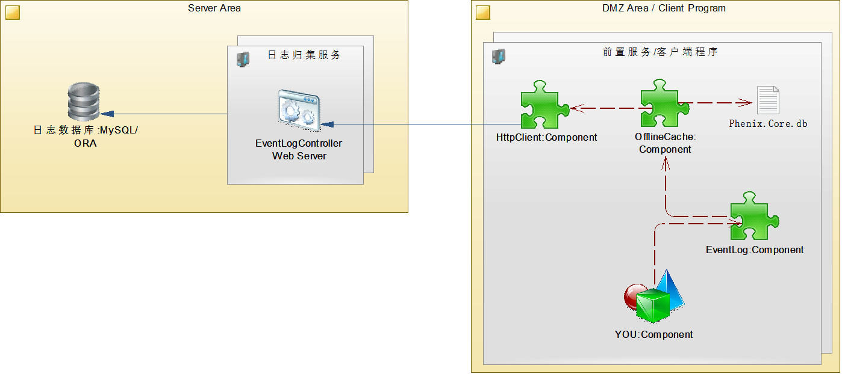
日志递送链路
注：在整条日志递送链路上，可嵌入N个不连数据库的日志归集服务，层层递送到最后一个直连数据库的日志归集服务

Slide 3
日志提交方法
EventLog.Save(message);
注：示例代码见Demo.Phenix.Core.Net.Http.OfflineCache

Slide 4
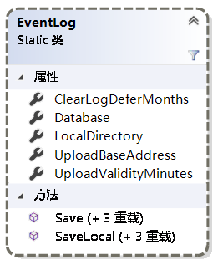





日志提交方向的自动判断逻辑 前置服务/客户端程序
HttpClient.New(new Uri("http://localhost:5000"))
Database
UploadBaseAddress
UploadValidityMinutes
注：示例代码见Demo.Phenix.Core.Net.Http.OfflineCache

Slide 5
日志提交方向的自动判断逻辑 日志归集服务
Database.RegisterDefault("192.168.248.52", "TEST", "SHBPMO", "SHBPMO");
Database
UploadBaseAddress
UploadValidityMinutes
注：示例代码见Demo.Phenix.Core.Net.Http.OfflineCache

Slide 6
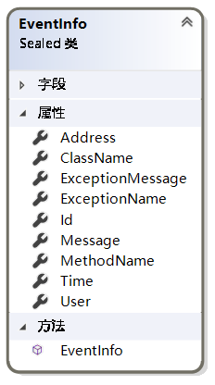
日志存储数据结构
CREATE TABLE PH7_EventLog ( --事件日志
EL_ID NUMERIC(15) NOT NULL,
EL_Time DATE NOT NULL, --时间
EL_ClassName VARCHAR(255) NULL, --类名
EL_MethodName VARCHAR(255) NULL, --方法名
EL_Message VARCHAR(4000) NULL, --消息
EL_ExceptionName VARCHAR(255) NULL, --错误名/消息名
EL_ExceptionMessage VARCHAR(4000) NULL, --错误消息/补充消息
EL_User VARCHAR(500) NULL, --用户(US_Name)
EL_Address VARCHAR(39) NULL, --IP地址
PRIMARY KEY(EL_ID)
)
注：示例代码见Demo.Phenix.Core.Net.Http.OfflineCache

